Slide 1
invulinstructie uea
Aanbesteding lta Wmo - Vng
    Onderliggende invulinstructie ondersteunt de inschrijver bij het invullen van het UEA en geeft waar nodig een beknopte toelichting. Het volledig en juist invullen van het Uniform Europees Aanbestedingsdocument (UEA) blijft te allen tijde een verantwoordelijkheid van de inschrijver.
Datum
12 maart 2022

Slide 2
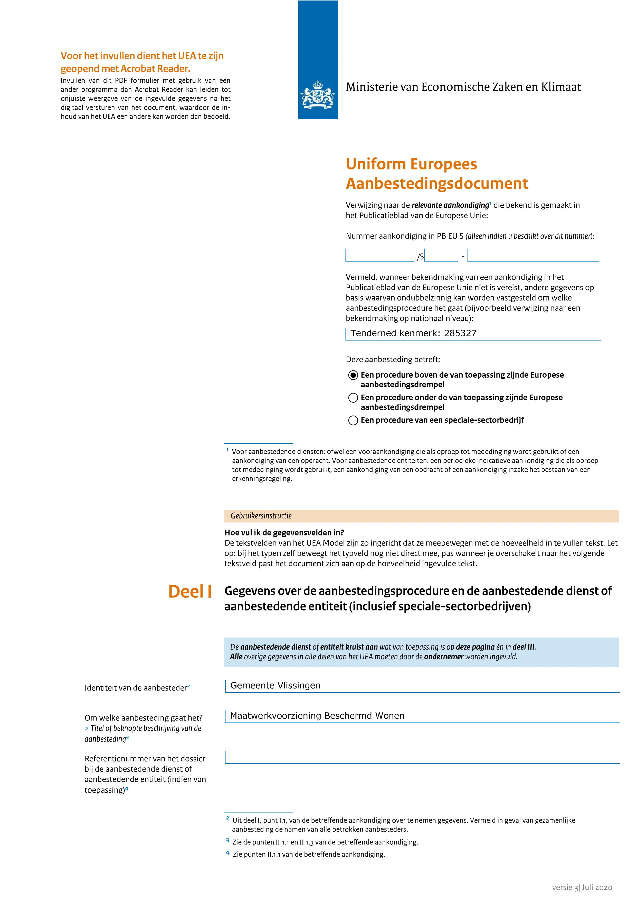
    Geen actie vereist van inschrijvers op deze pagina

Slide 3
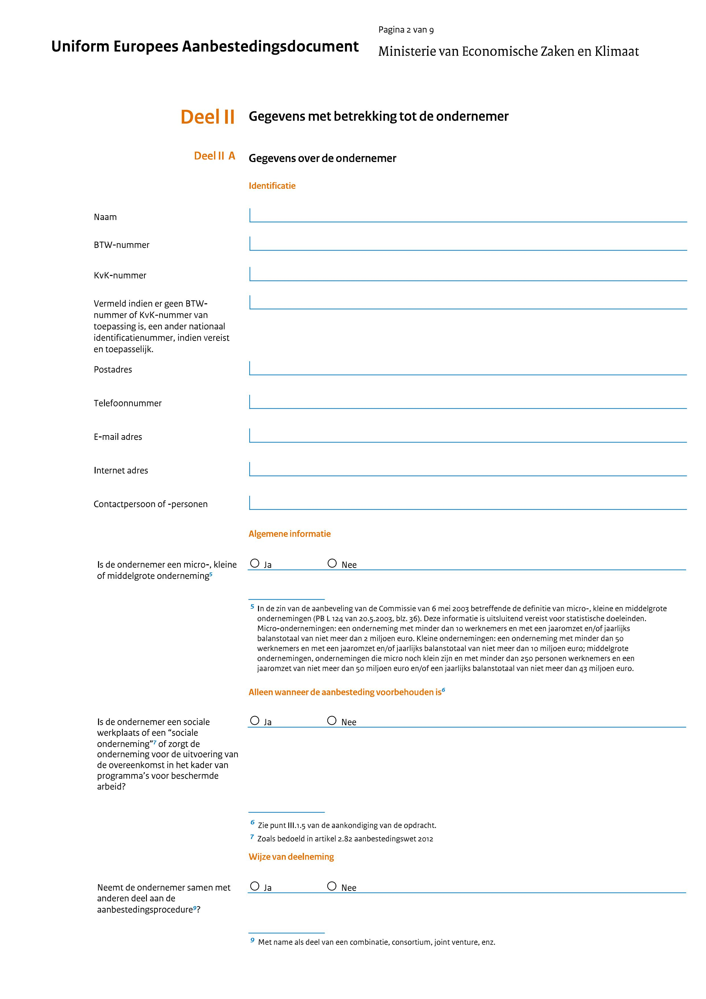
    Vul hier uw gegevens in als (hoofd)inschrijver
    Geef aan of uw onderneming een micro-, kleine of middelgrote onderneming is.
    Geef aan of uw onderneming een sociale werkplaats of ‘sociale onderneming’ is.
    Geef hier aan of u als ondernemer alleen inschrijft of in een samenwerkingsvorm. Er zijn diverse samenwerkingsvormen, zoals, maar niet uitsluitend, een combinatie, consortium, joint venture, coöperatie enzovoort. Indien u als samenwerkingsvorm inschrijft, dient u dit hier aan te geven.

Slide 4
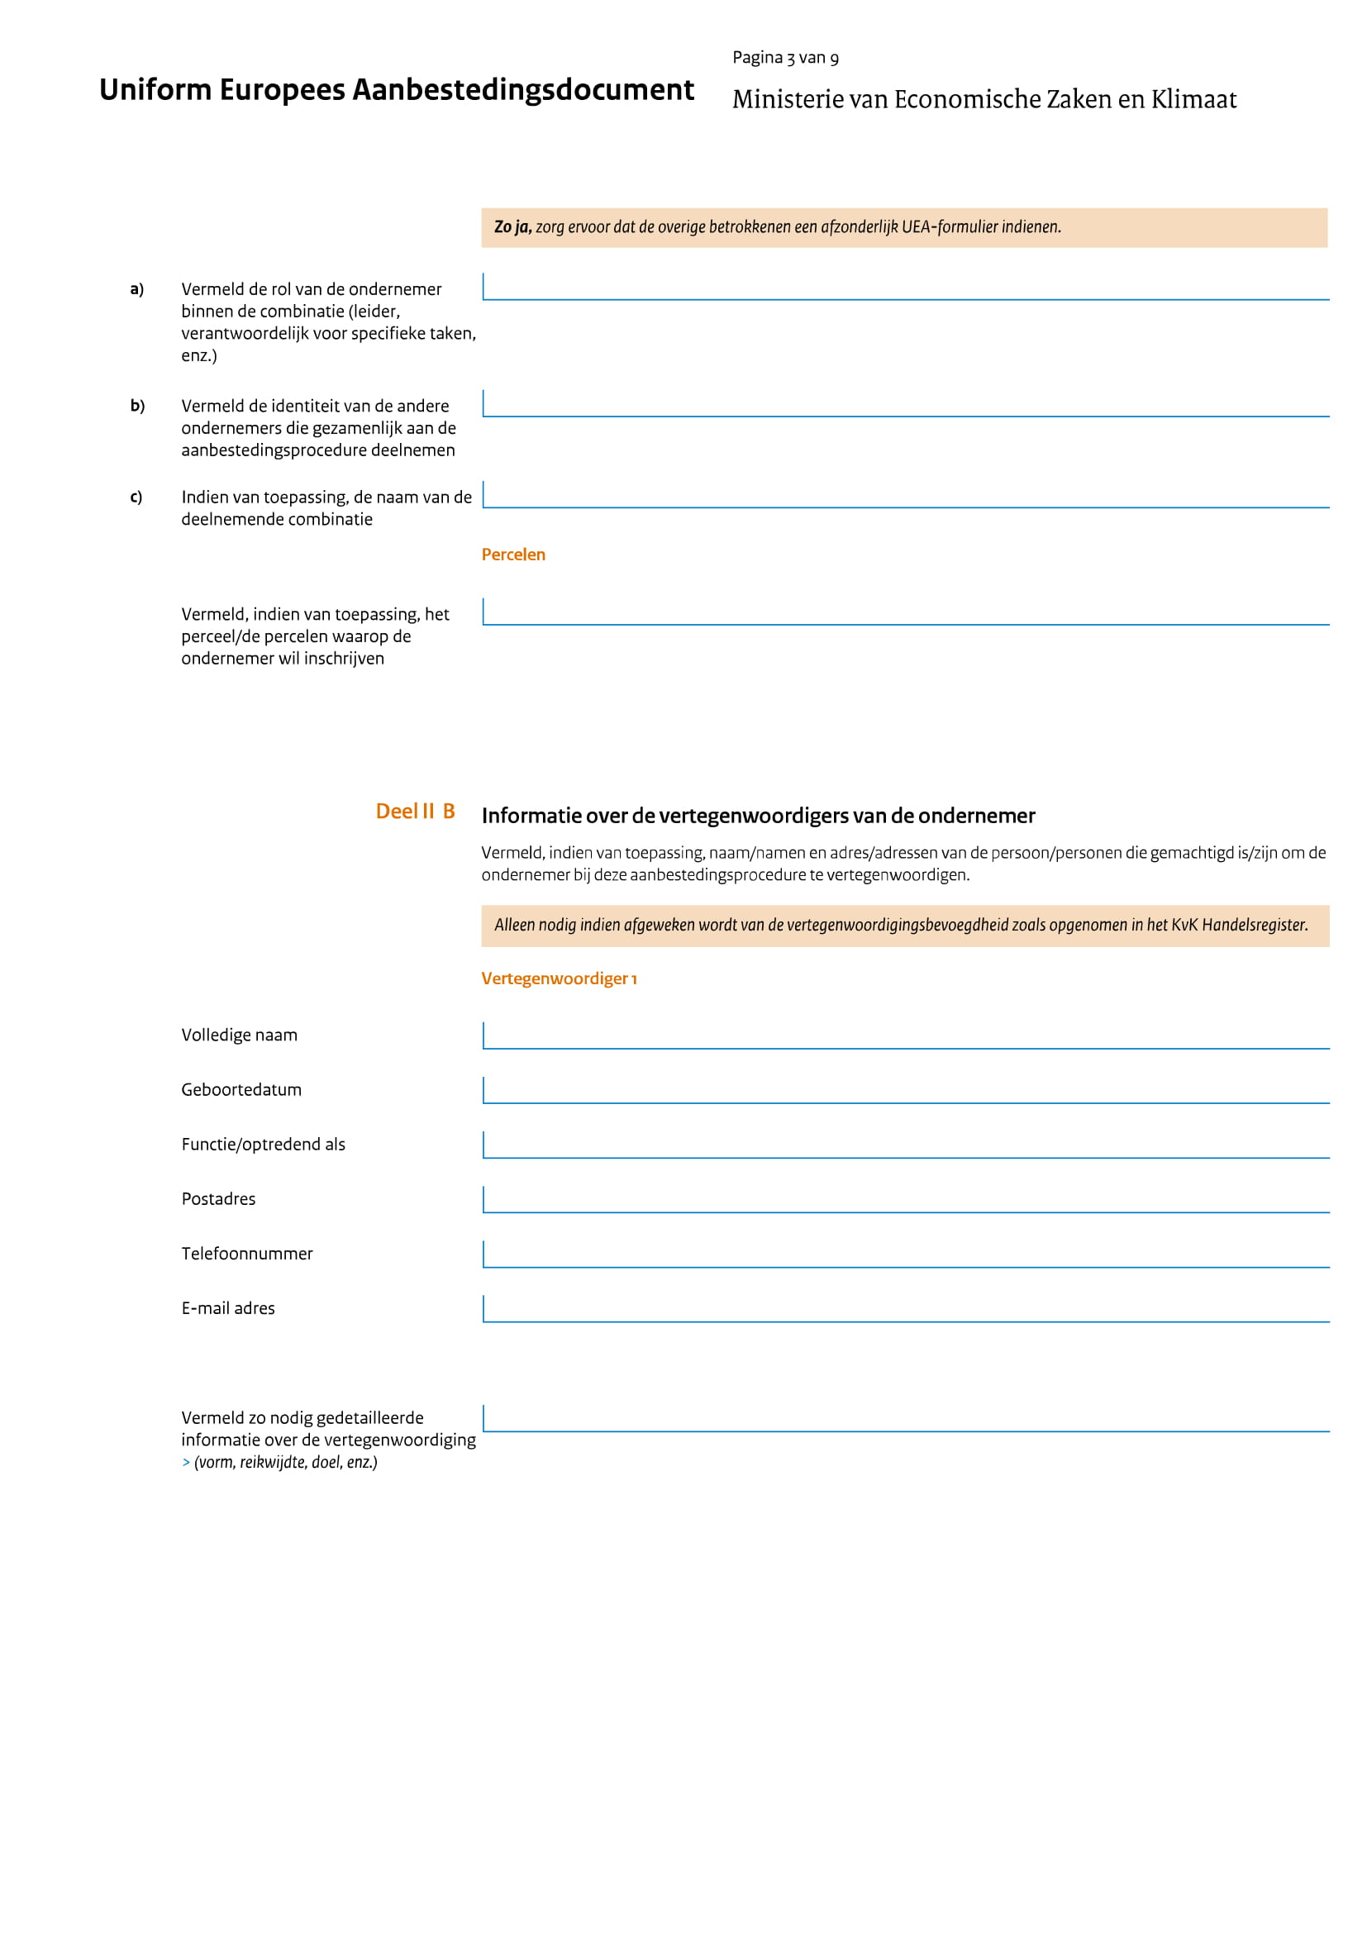
    Indien u als ondernemer deelneemt met anderen aan de aanbestedingsprocedure, dient u hier aan te geven wat u rol is in de samenwerking (onder a), wie de andere ondernemers zijn die deelnemen (onder b) en indien van toepassing, de naam van de deelnemende combinatie (onder c). Tevens dienen de overige betrokkenen afzonderlijk een UEA-formulier in te dienen.
    Let op: indien u niet met anderen deelneemt aan de procedure en de optie ‘Nee’ aanvinkt bij de Wijze van deelneming, krijgt u deze vragen niet te zien.
    Geef hier aan op welke percelen u wilt inschrijven.
    Indien u met meerdere anderen inschrijft, geeft u hier ook voor de anderen aan op welk perceel zij inschrijven.
    Let op: schrijft een onderneming in op perceel 2? Dan is dezelfde onderneming verplicht om ook op perceel 1 in te schrijven (conform paragraaf 1.7 van het Beschrijvend document).
    Geef hier aan welke persoon rechtsgeldig gemachtigd om de ondernemer bij de aanbestedingsprocedure te vertegenwoordigen.
    Let op: de rechtsgeldige machtiging van een persoon om de onderneming te vertegenwoordigen moet blijken uit het uittreksel van de Kamer van Koophandel.

Slide 5
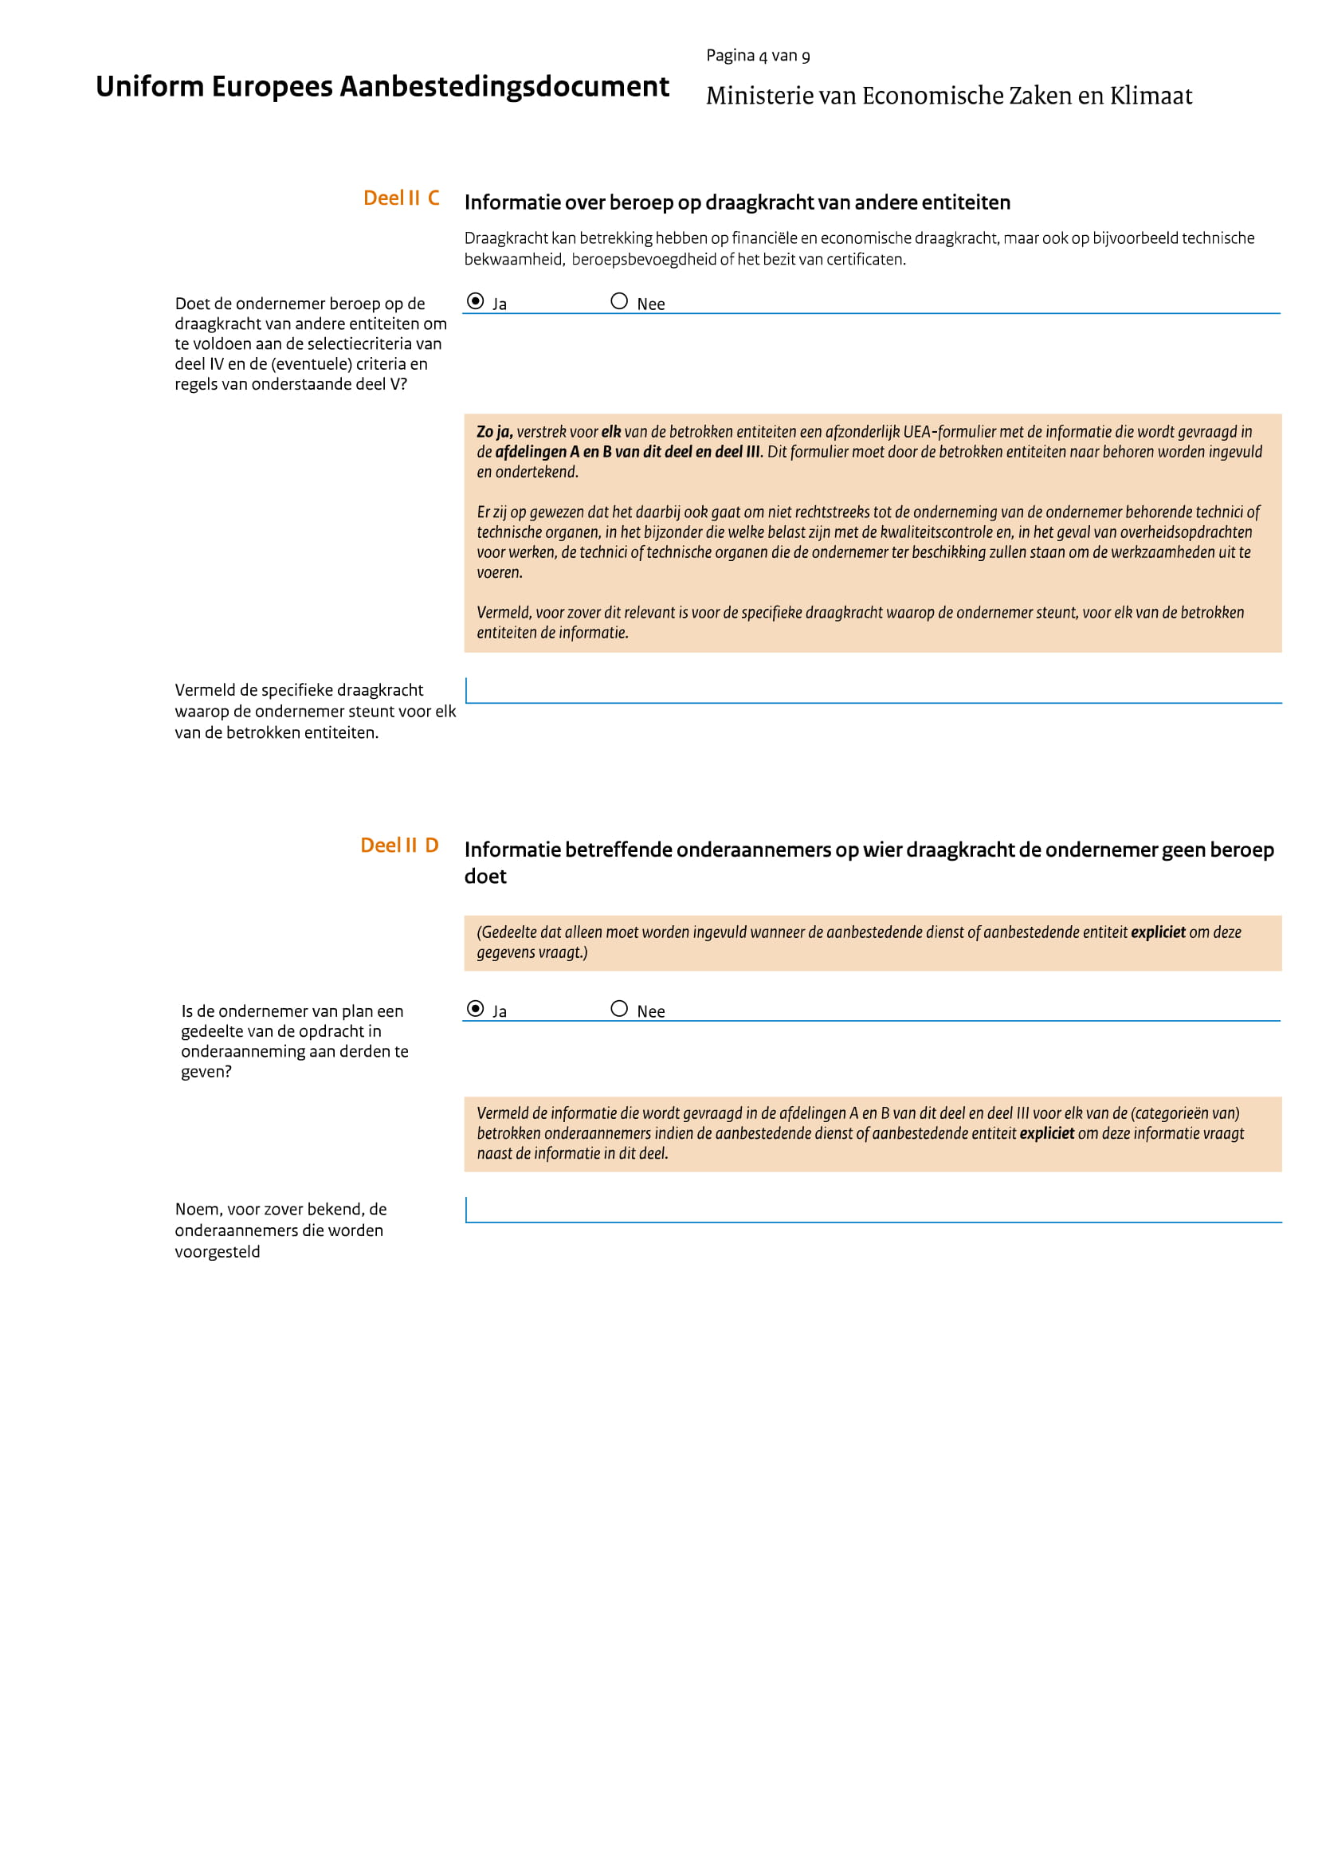
    Indien u als inschrijver beroep doet op anderen om te voldoen aan de gestelde geschiktheidseisen, dan dient u hier aan te geven of dat het geval is en zo ja, op welke specifieke draagkracht een beroep wordt gedaan door inschrijver op anderen.
    Let op: indien u beroep doet op anderen om te voldoen aan de geschiktheidseisen, dan zijn de andere ondernemingen afzonderlijk verplicht om ook het UEA-formulier in te vullen.
    Indien u als inschrijver voornemens bent een gedeelte van de opdracht in onderaanneming aan derden te geven, maar u doet geen beroep op de draagkracht van deze derden om te voldoen aan de geschiktheidseisen, dan kunt u de betreffende onderaannemers hier vermelden (indien reeds bekend).
    De betreffende onderaannemers, waar geen beroep op wordt gedaan om te voldoen aan de geschiktheidseisen, hoeven geen UEA-formulier in te dienen.

Slide 6
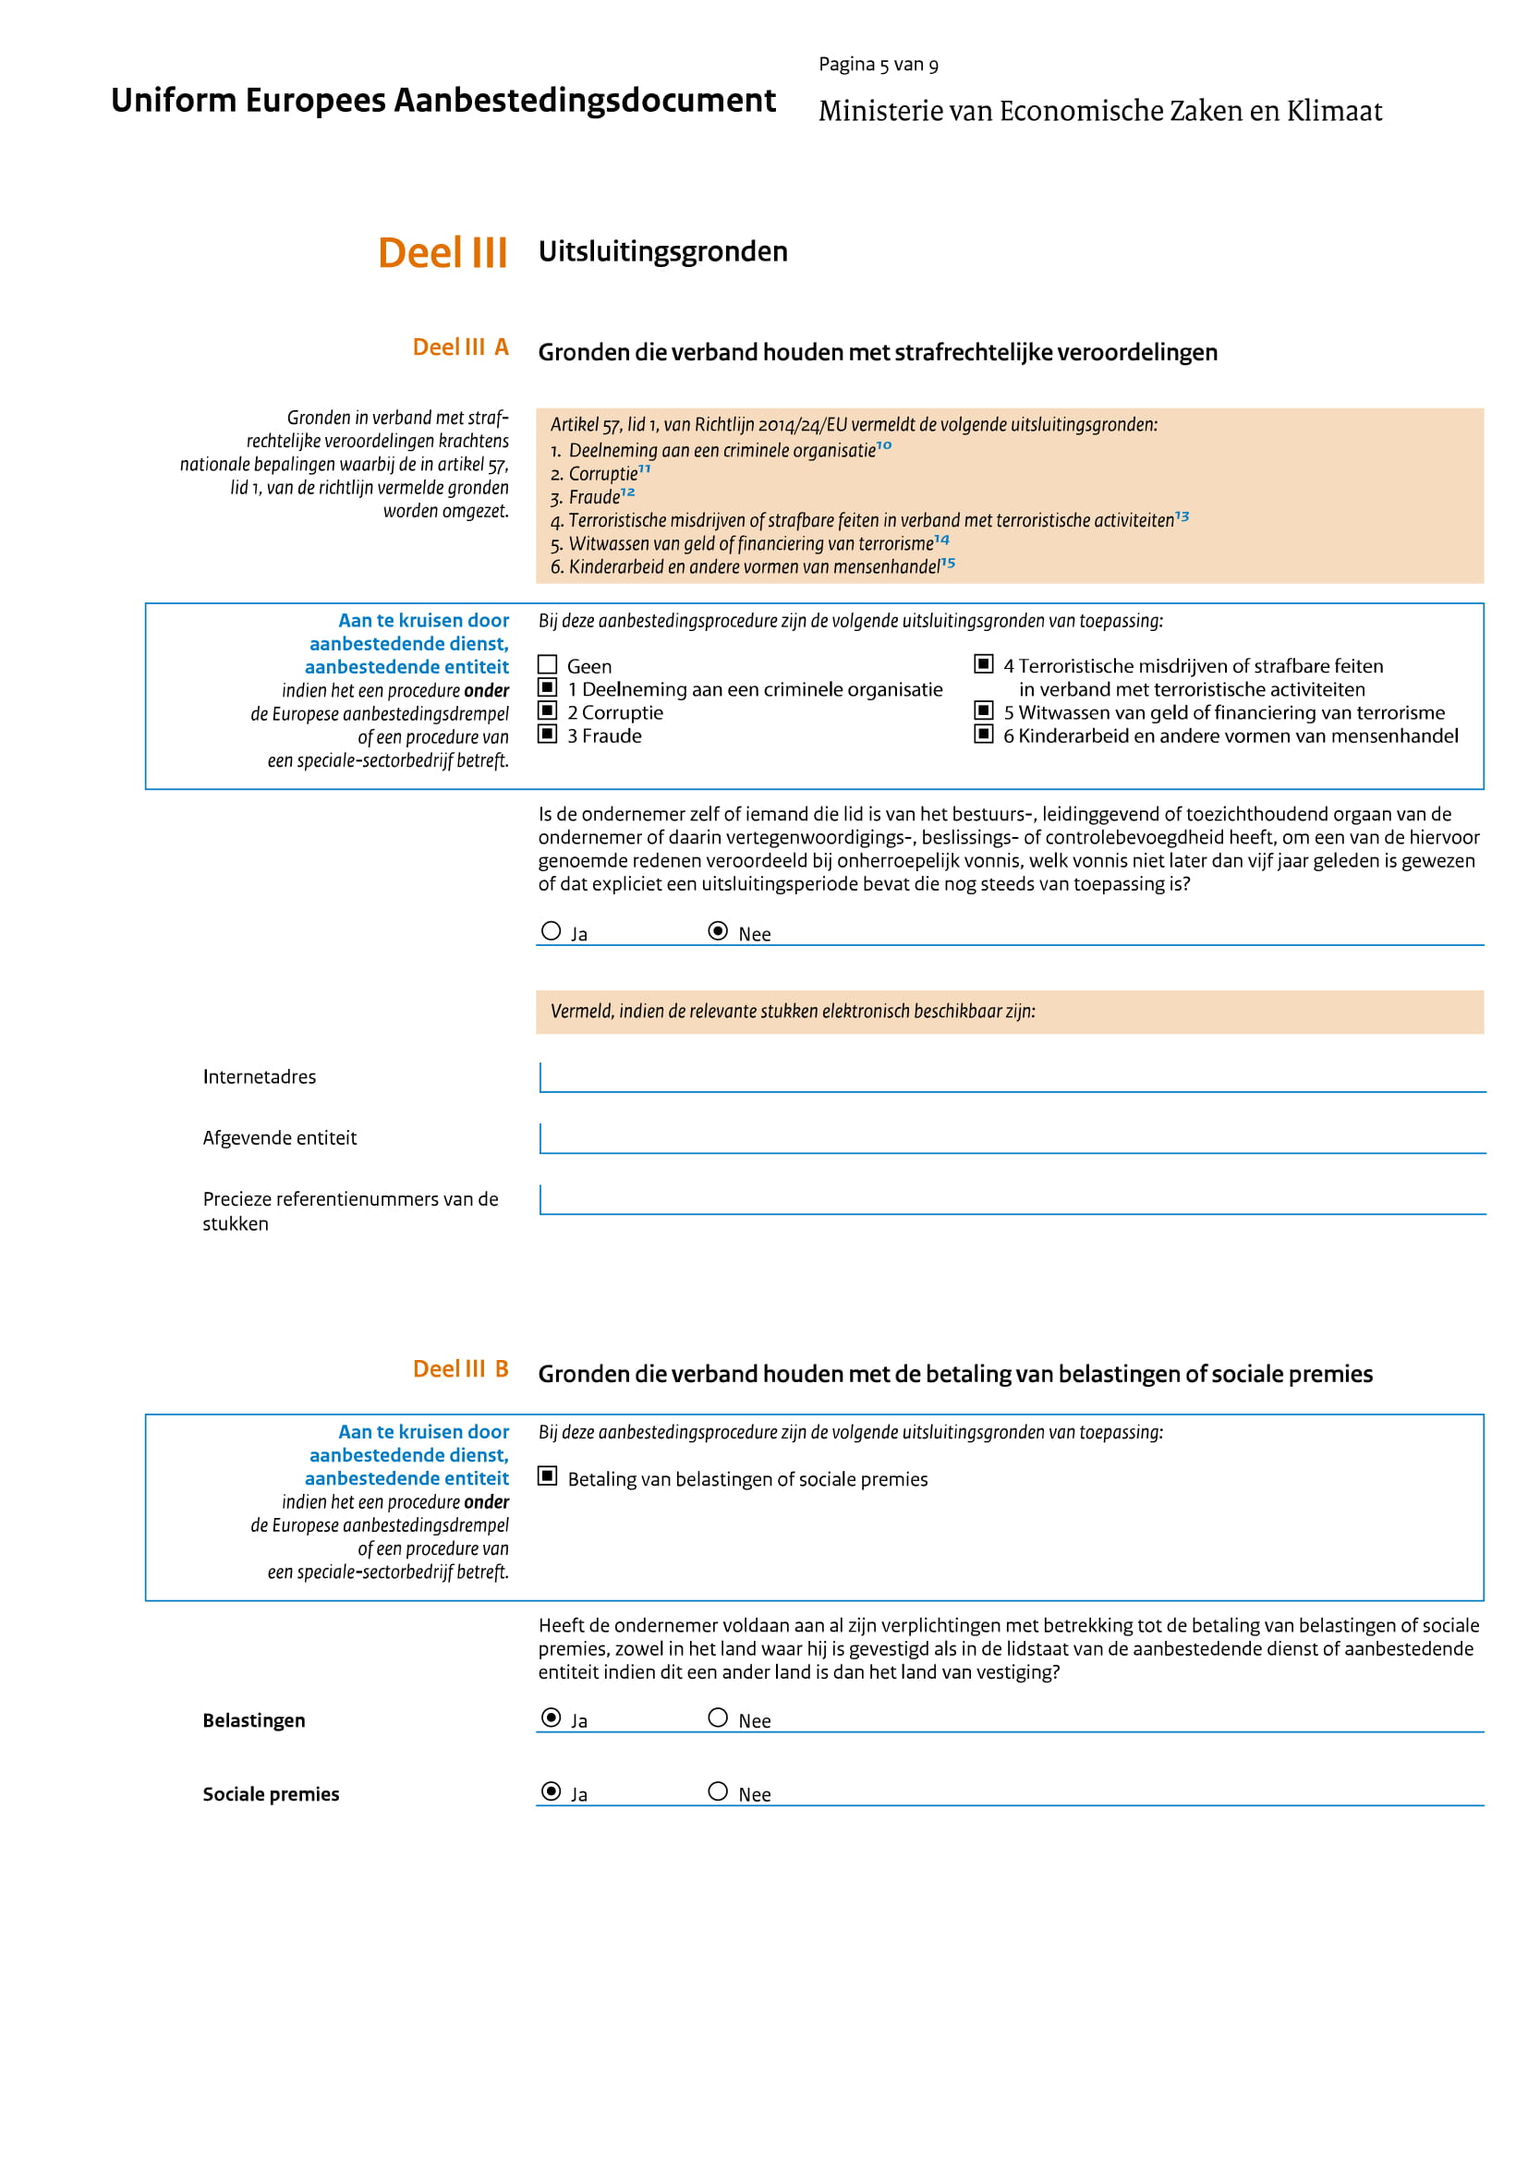
    Door de optie ‘Nee’ aan te vinken, bevestigt u dat geen van de genoemde uitsluitingsgronden op u als ondernemer van toepassing zijn.
    Bevestig dat u als ondernemer heeft voldaan aan de betaling van belastingen en sociale premies.

Slide 7
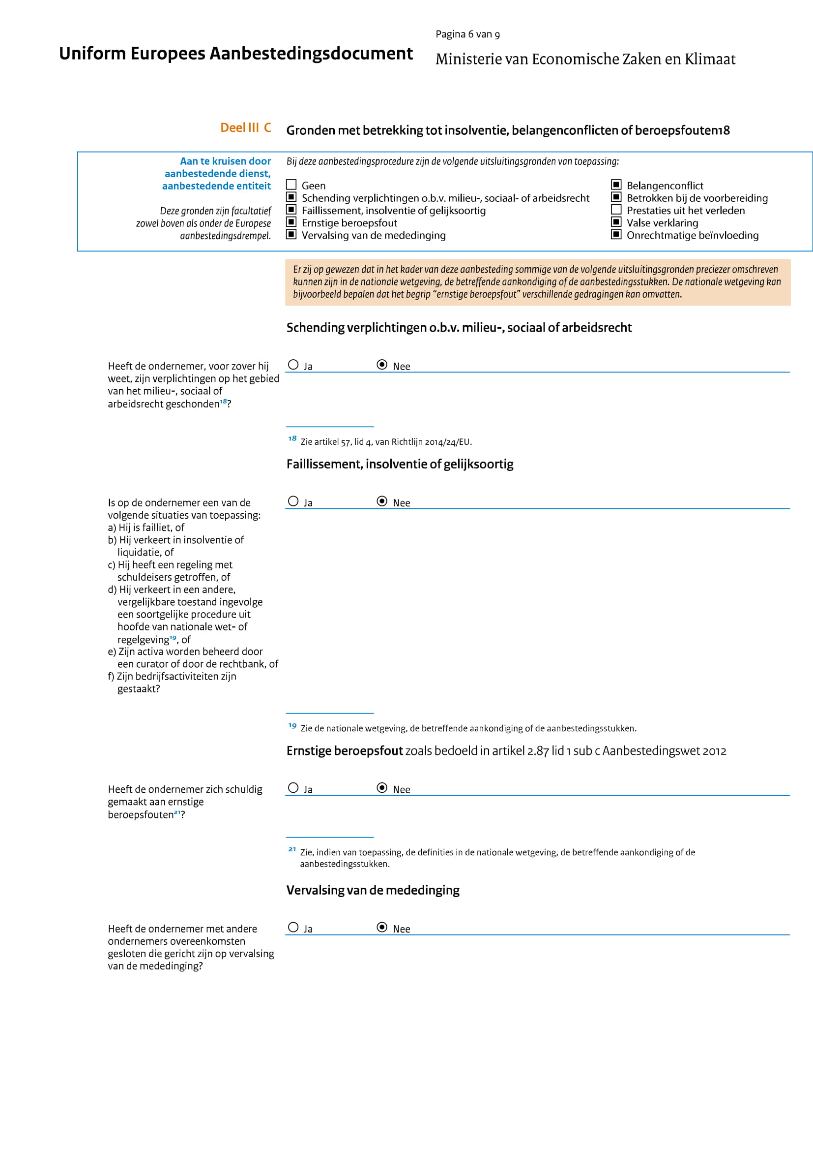
    Door de optie ‘Nee’ aan te vinken, bevestigt u, voor zover u weet, dat u als ondernemer geen milieu-, sociaal of arbeidsrecht geschonden heeft.
    Door de optie ‘Nee’ aan te vinken, bevestigt u dat faillissement, insolventie of gelijksoortig niet op u als ondernemer van toepassing is.
    Door de optie ‘Nee’ aan te vinken, bevestigt u dat u als ondernemer zich niet schuldig heeft gemaakt aan een ernstige beroepsfout.
    Door de optie ‘Nee’ aan te vinken, bevestigt u dat u als ondernemer zich niet schuldig heeft gemaakt aan vervalsing van mededinging.

Slide 8
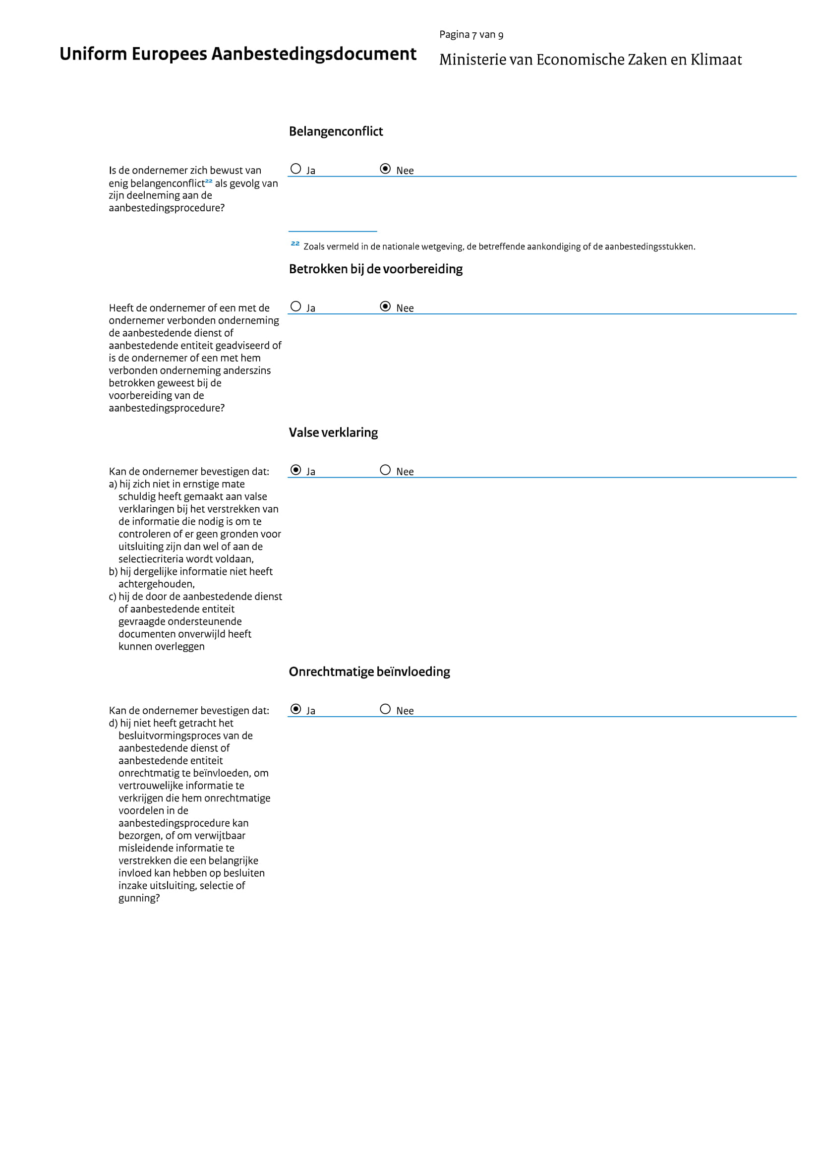
    Door de optie ‘Nee’ aan te vinken, bevestigt u dat de ondernemer zich niet schuldig heeft gemaakt aan enig belangenconflict als gevolg van zijn deelneming aan de aanbestedingsprocedure.
    Door de optie ‘Nee’ aan te vinken, bevestigt u dat u als ondernemer niet betrokken bent geweest bij de voorbereiding van de aanbesteding.
    Door de optie ‘Ja’ aan te vinken, bevestigt u dat u zich als ondernemer niet schuldig heeft gemaakt aan onder andere valse verklaringen.
    Door de optie ‘Ja’ aan te vinken, bevestigt u dat u als ondernemer niet heeft getracht het besluitvormingsproces van de aanbestedende dienst onrechtmatig te beïnvloeden.

Slide 9
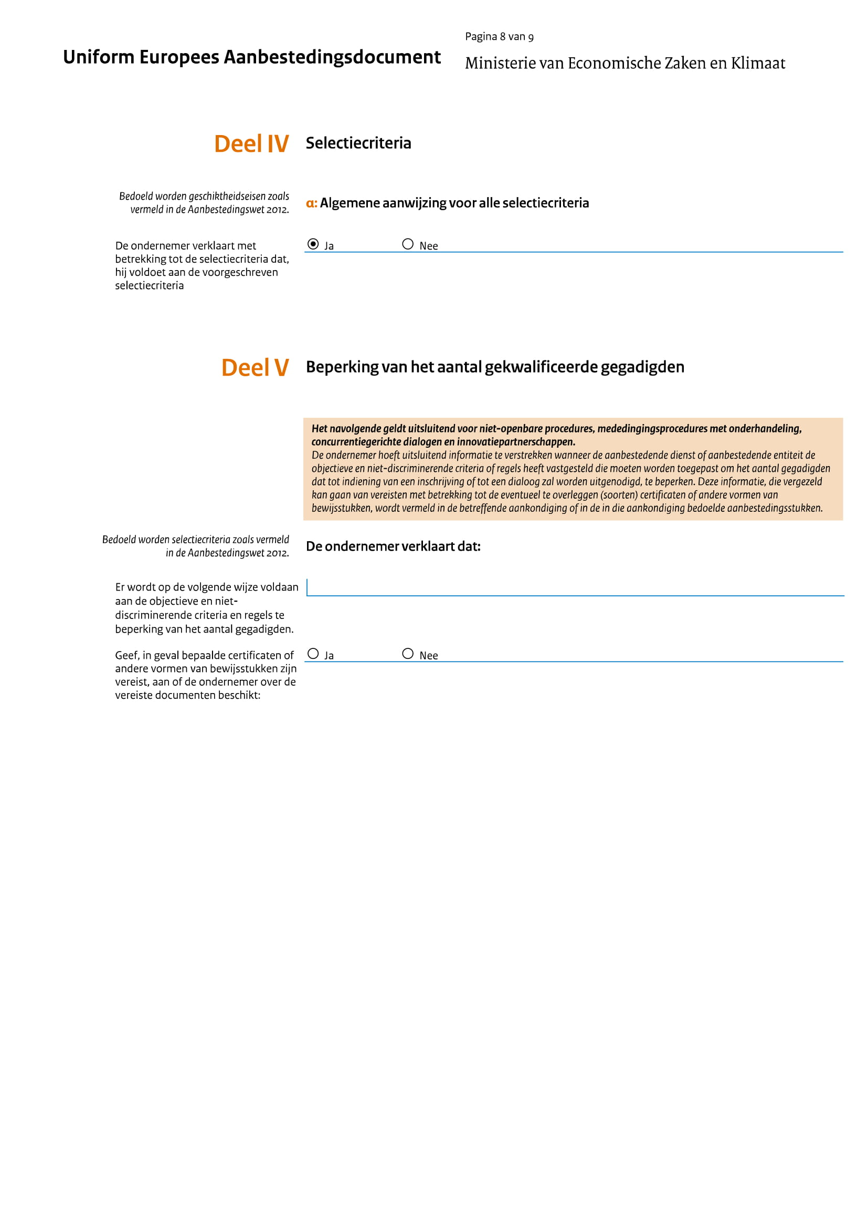
    Door de optie ‘Ja’ aan te vinken, bevestigt u dat u voldoet aan de gestelde selectiecriteria (waaronder de geschiktheidseisen).
    Deel V is niet van toepassing op deze procedure. U hoeft hier niks in te vullen.

Slide 10
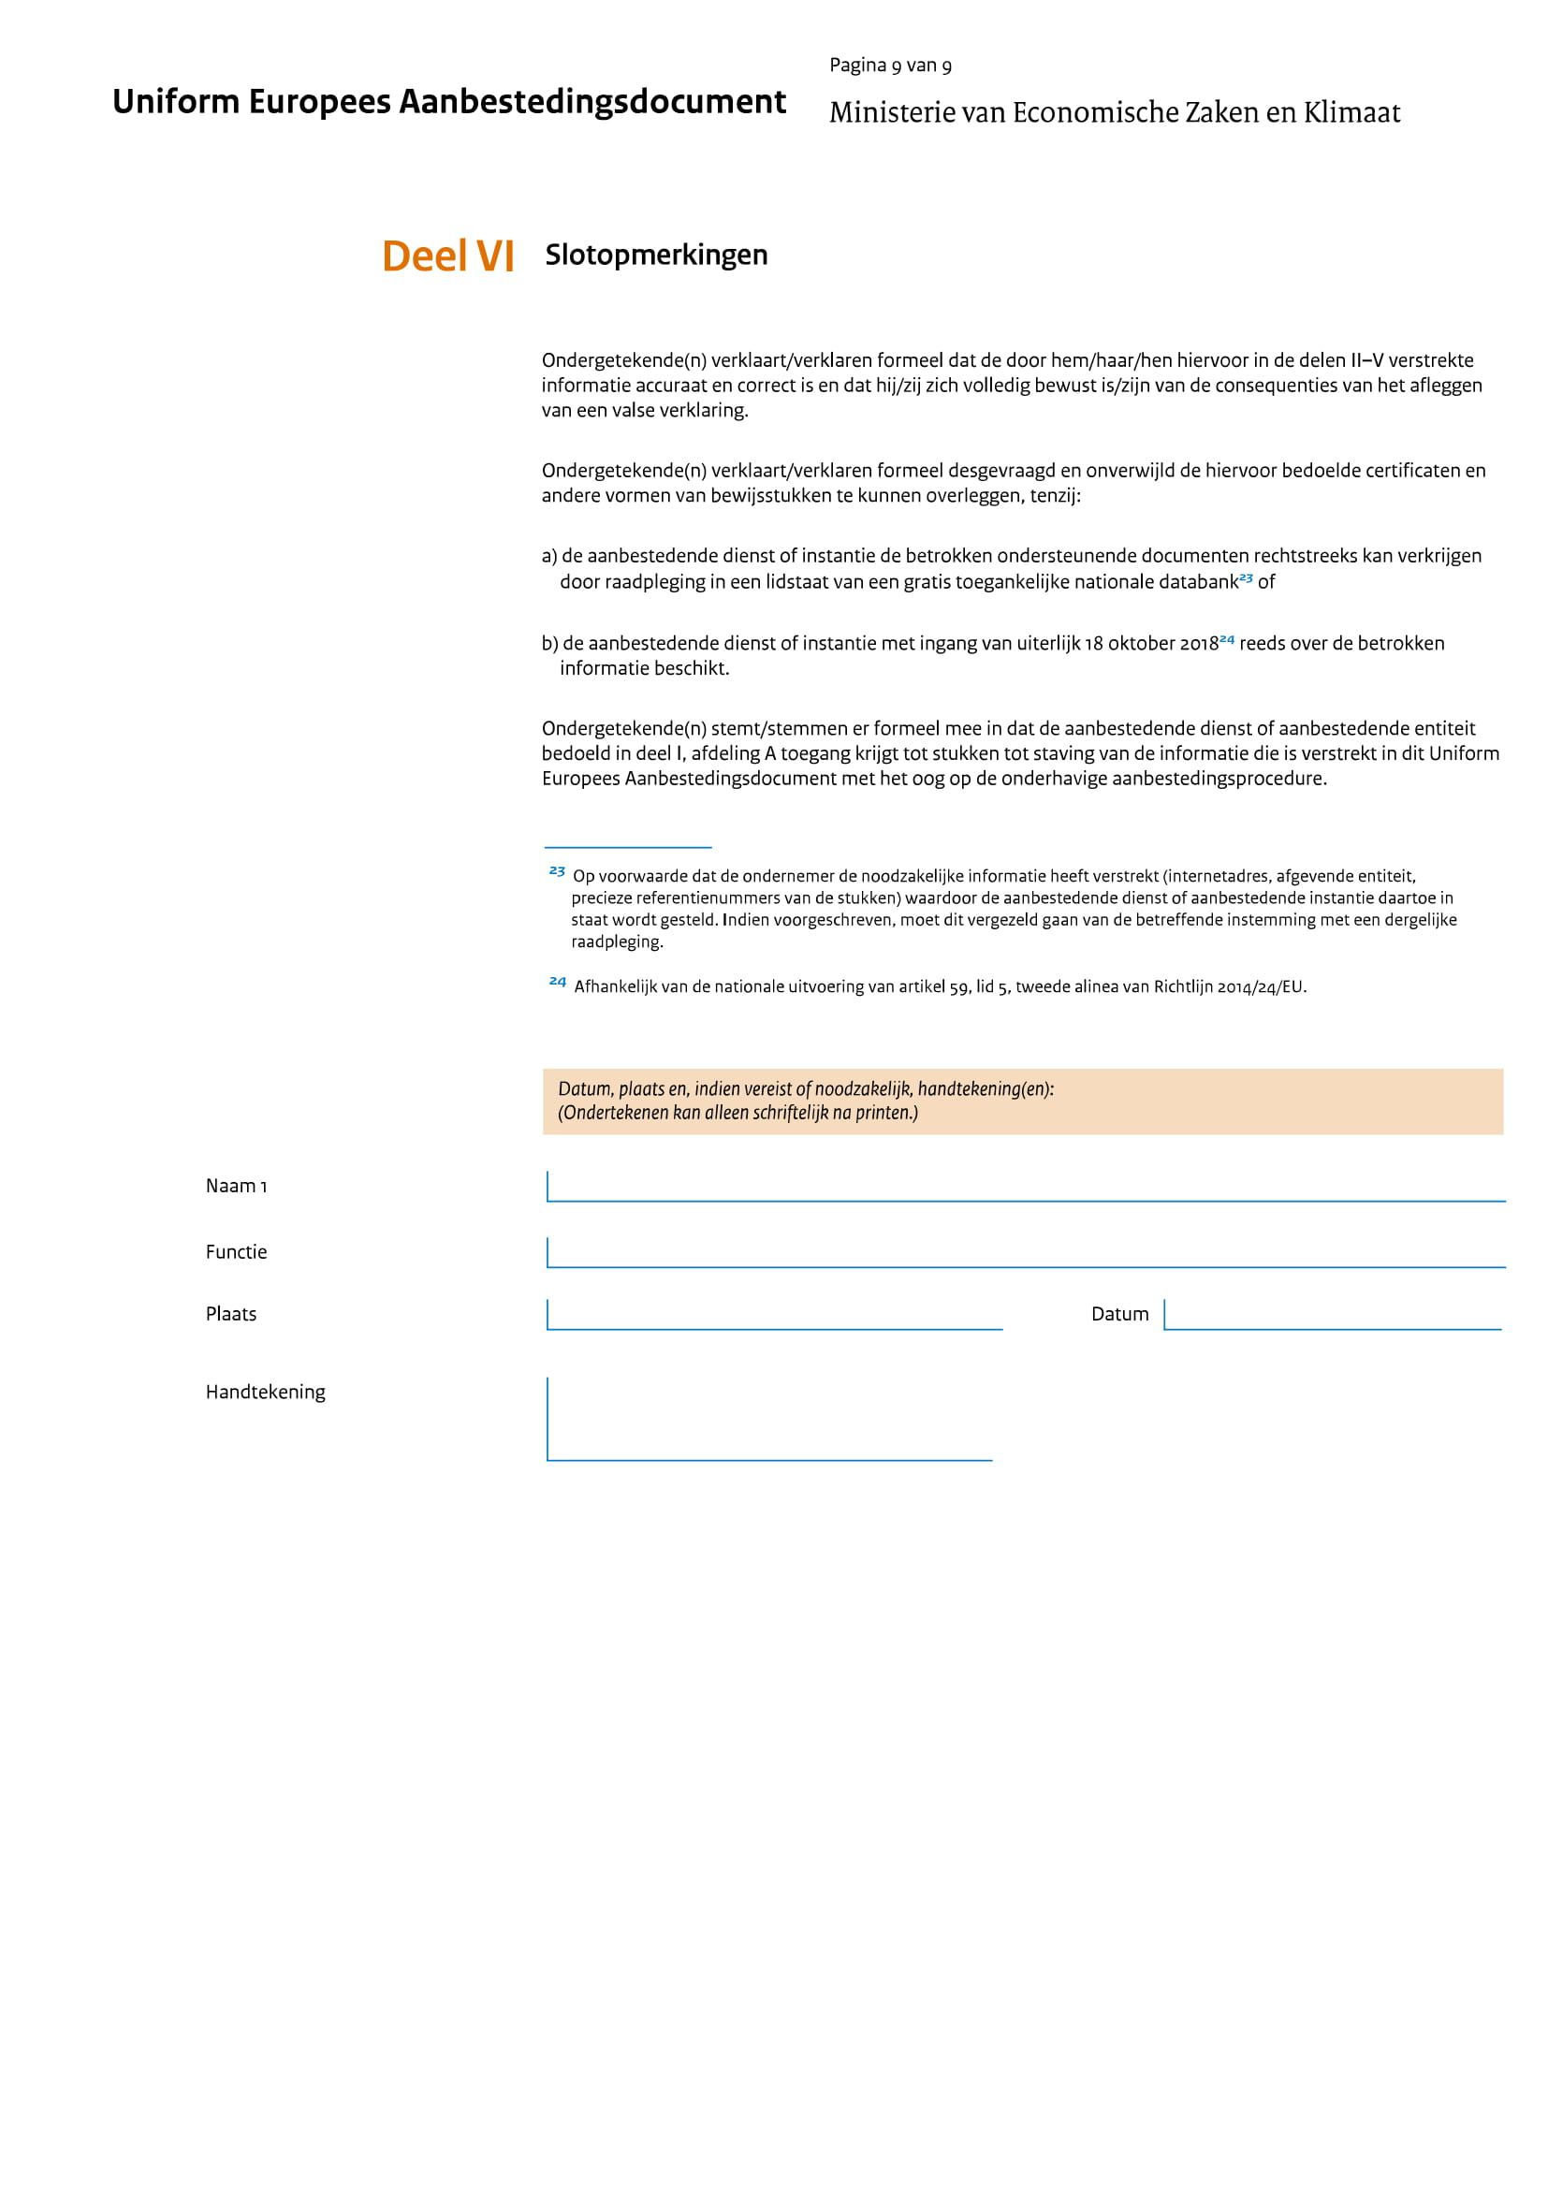
    Zorg dat het UEA-formulier wordt ondertekend door een rechtsgeldige vertegenwoordiger van de onderneming.

